Slide 1
ENERGETIKA
Obnovljivi izvori energije
Prijenos i pretvorba gibanja

Slide 2
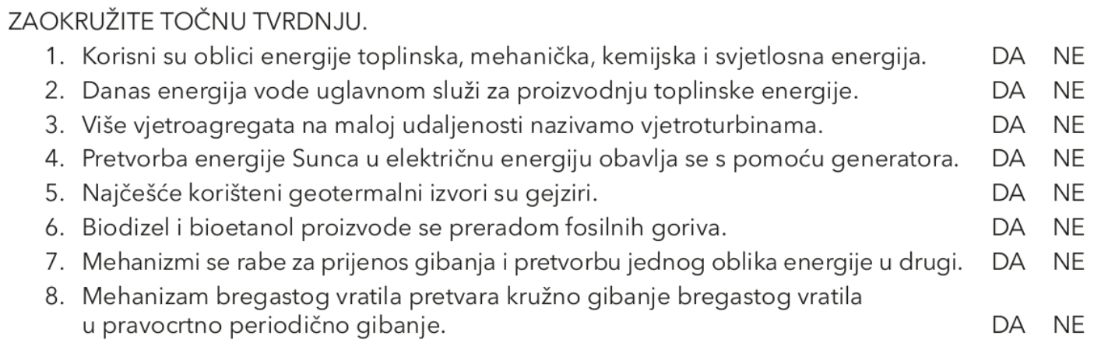
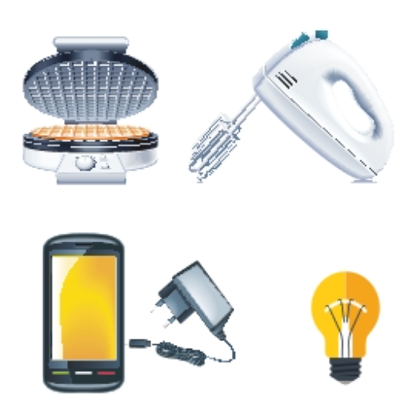

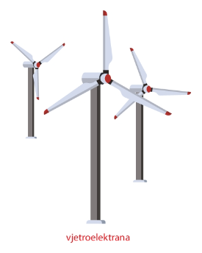
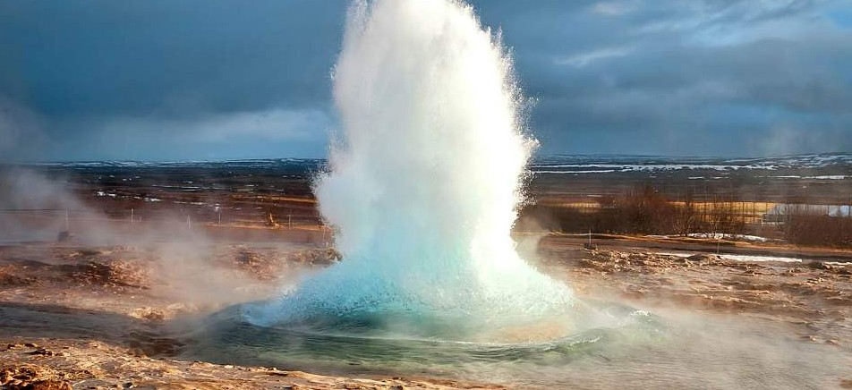
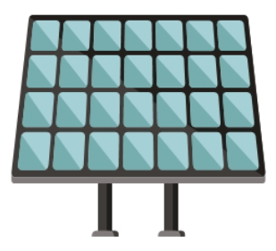
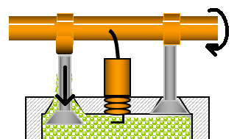
gibanja
Vjetroelektrana = više vjetroagregata
Svjetlosna
energija
Gejzir
Toplinska
Mehanička
Vjetroturbina
Fotonaponski članak
Vjetoagregat
Kemijska
Svjetlosna
Električna energija

Slide 3
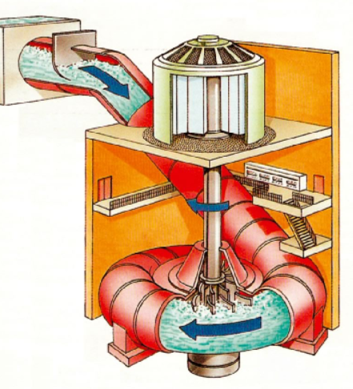
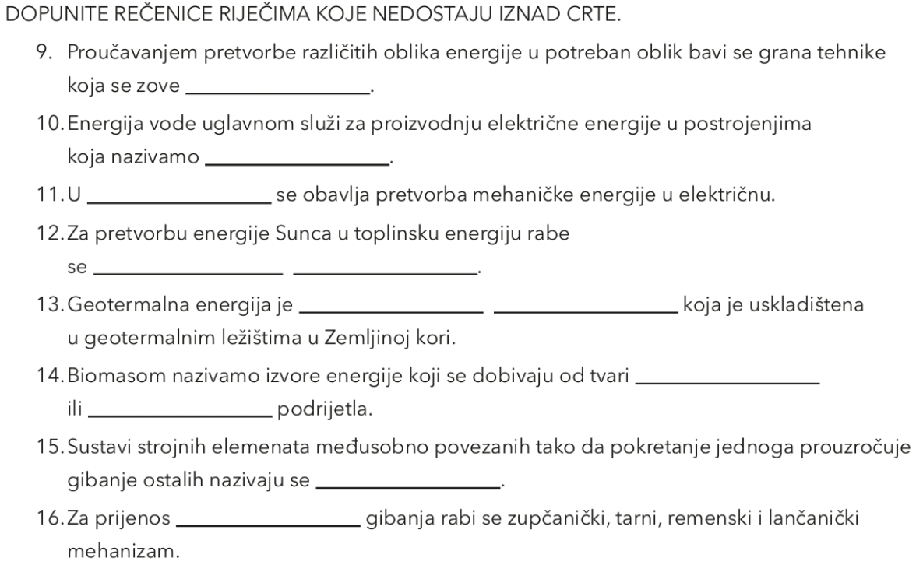

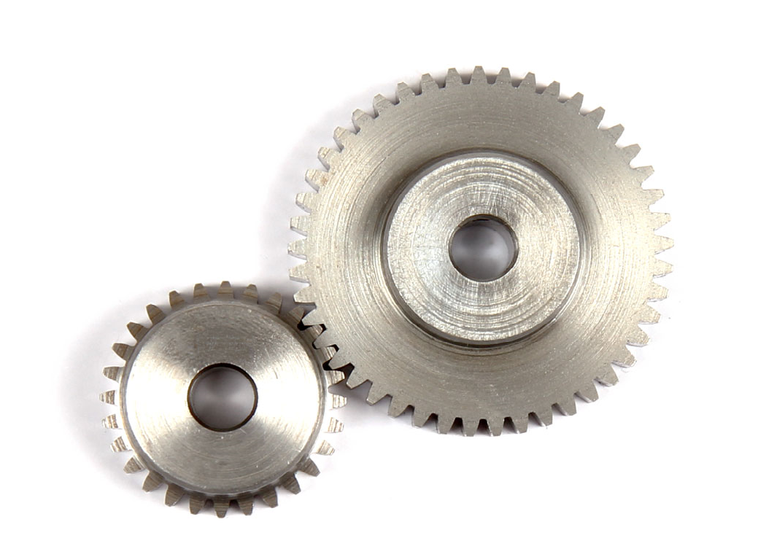
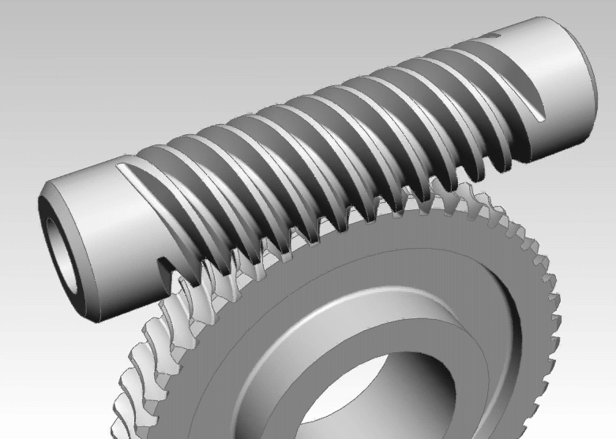
energetika
hidroelektrane
elektranama
solarni
kolektori
toplinska
energija
biljnog
životinjskog
mehanizmi
kružnog

Slide 4
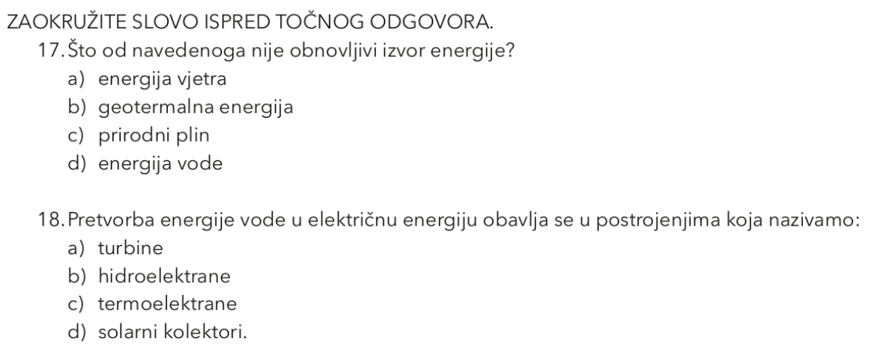
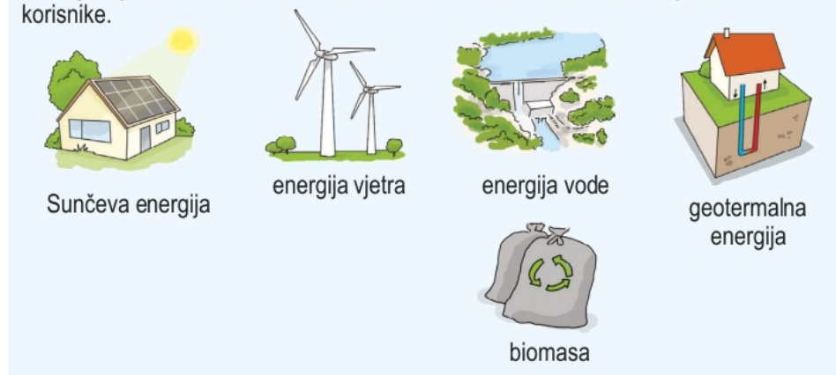

Slide 5
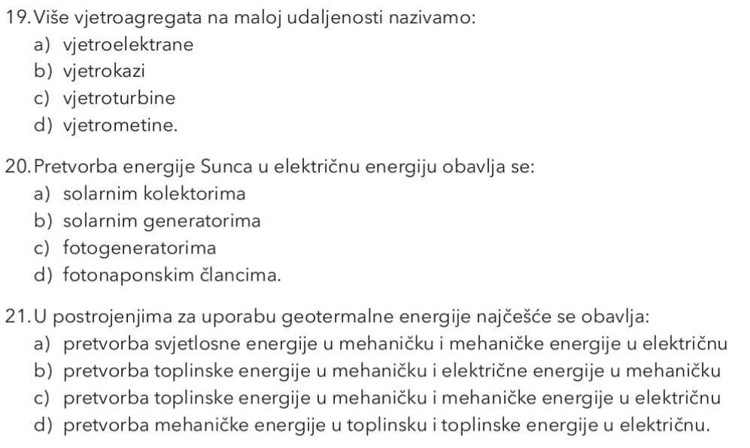
Vjetroelektrana = više vjetroagregata
Vjetroturbina
Svjetlosna
energija
Vjetoagregat
Fotonaponski članak
Električna energija

Slide 6
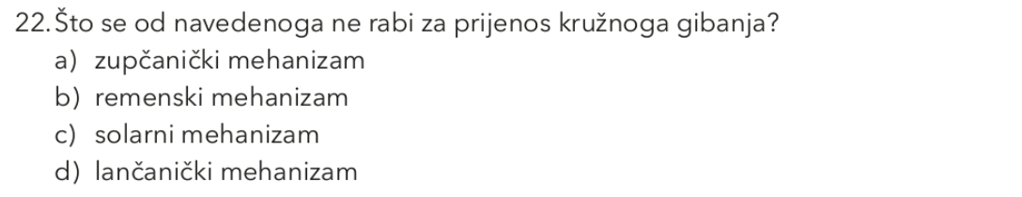
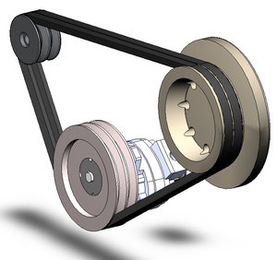
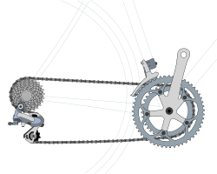

Slide 7
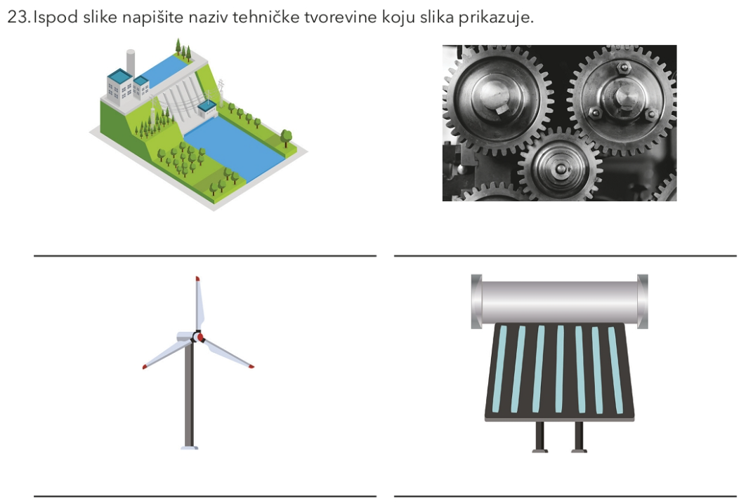
a)
b)
Hidroelektrana
Zupčani mehanizam
c)
d)
Vjetroagregat
Solarni kolektor

